Slide 1
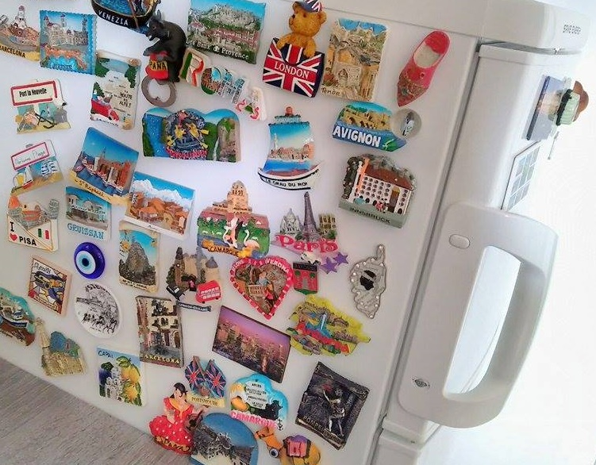
Warum haften die Bilder am Kühlschrank?
von Insa 4gp groupe ferro – eigenes Werk, CC BY-SA 4.0, https://commons.wikimedia.org/w/index.php?curid=41359038 (19.01.17)
Notes:
Evtl. Kühlschrank- oder Tafelmagnete mitbringen
Mögliche Gesprächsthemen:
Bild zunächst ohne Frage beschreiben lassen
Warum funktioniert das nicht bei jeder Kühlschranktür? (z.B. nicht bei Einbauküchen)
Welche Eigenschaft müssen die Bilder haben, damit sie am Kühlschrank haften? (eingebauter Magnet)
Evtl. Vermutungen sammeln (werden durch die ABs 2213, 2214 und 2215 bearbeitet)
Anschluss: 2213

